Slide 1
Моделирование реалистичного изображения влияния никотина на легкие человека
Студент: Зиновьев Д.В.
Группа: ИУ7-52
Руководитель: Деон А.Ф.

Slide 2
Цель работы
Разработать программу моделирования реалистичного изображения легких человека и изменения их внешнего вида под действием никотина в результате регулярного курения.

Slide 3
План
Введение
Алгоритмы удаления невидимых граней
Методы закраски
Модели освещения
Способы проецирования
Выбор алгоритмов
Выбор языка программирования и среды разработки
Интерфейс программы
Анализ времени подготовки изображения
Выводы

Slide 4
Введение
Статистика:
- ежегодно жители России выкуривают около 200 млрд сигарет
- в среднем около 1500 сигарет на человека
- около 90% зарегистрированных летальных исходов от рака легких вызваны курением
- средний срок, на который курильщики сокращают себе жизнь, составляет 15 лет

Slide 5
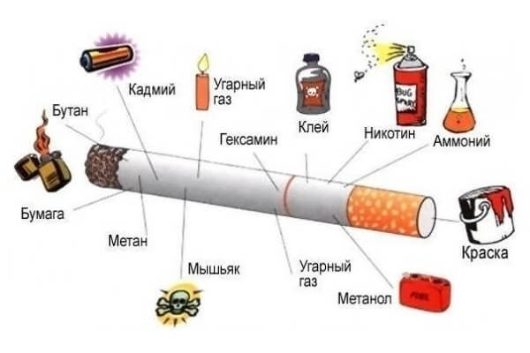
Состав сигаретного дыма

Slide 6
Алгоритмы удаления невидимых граней
Алгоритм Робертса
Алгоритм Варнока
Алгоритм, использующий z-буффер

Slide 7
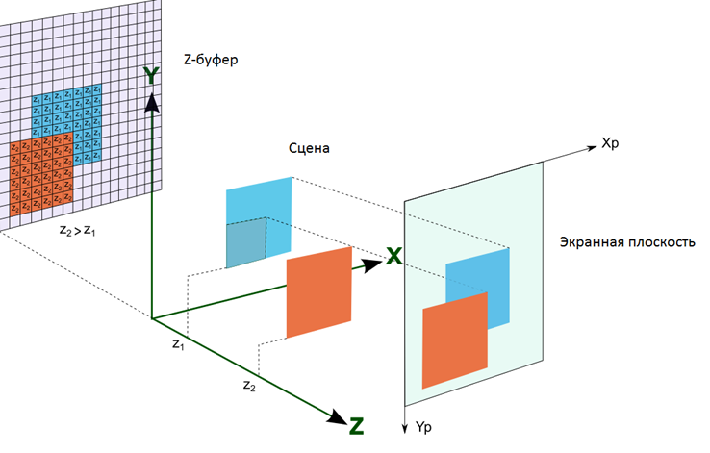
Алгоритм, использующий z-буффер

Slide 8
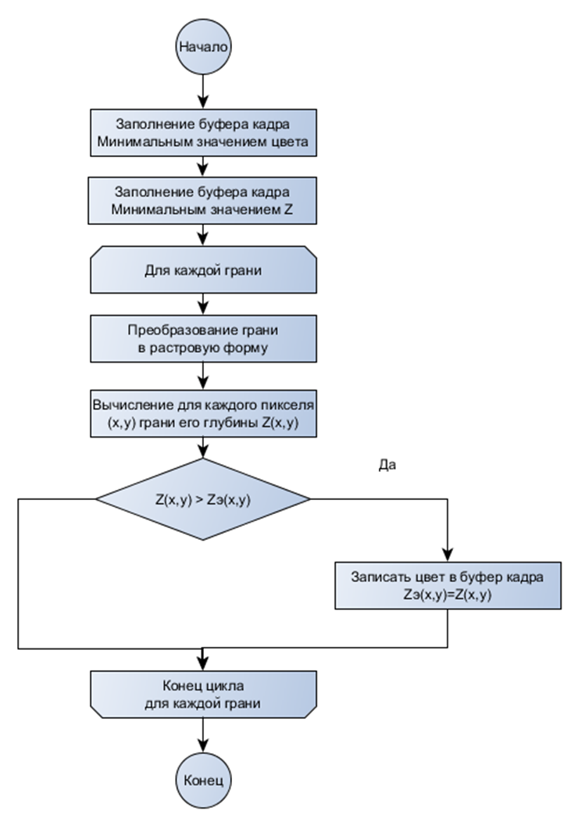

Slide 9
Методы закраски
Простой метод
Метод Гуро
Метод Фонга

Slide 10
Модели освещения
Модель Ламберта
Модель Фонга
Фотонная модель

Slide 11
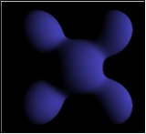
Модель освещения Ламберта

Slide 12
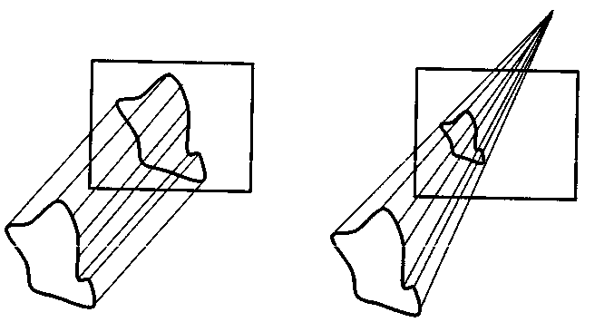
Способы проецирования
Параллельное
Центральное

Slide 13
Выбор алгоритмов
Алгоритм, использующий z-буффер
Метод закраски Гуро
Модель освещения Ламберта
Параллельное проецирование

Slide 14
Язык программирования – C#
Объектно-ориентированный
Встроенная сборка мусора
Простота разработки
Обширная коллекция библиотек

Slide 15
Среда разработки – Visual Studio 2015
Наличие бесплатной Express-версии.
Мощные средства отладки кода.

Slide 16
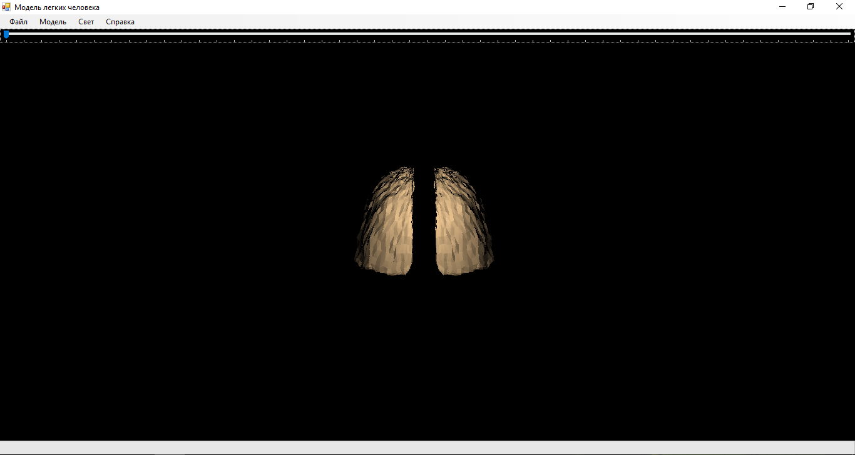
Интерфейс

Slide 17
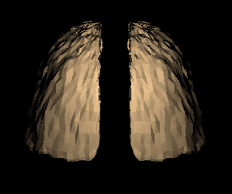
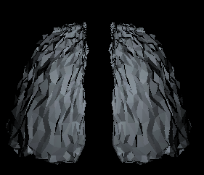
Визуализация влияния никотина на легкие человека
Легкие здорового человека Легкие курильщика

Slide 18
Исследование временных характеристик

Slide 19
Выводы
В результате выполнения работы была получена реалистичная модель влияния никотина на легкие человека.
Были исследованы временные характеристики программного продукта.
Возможные пути развития продукта: увеличение скорости работы, улучшение визуальной составляющей модели.

Slide 20
Спасибо за внимание!

